Slide 1
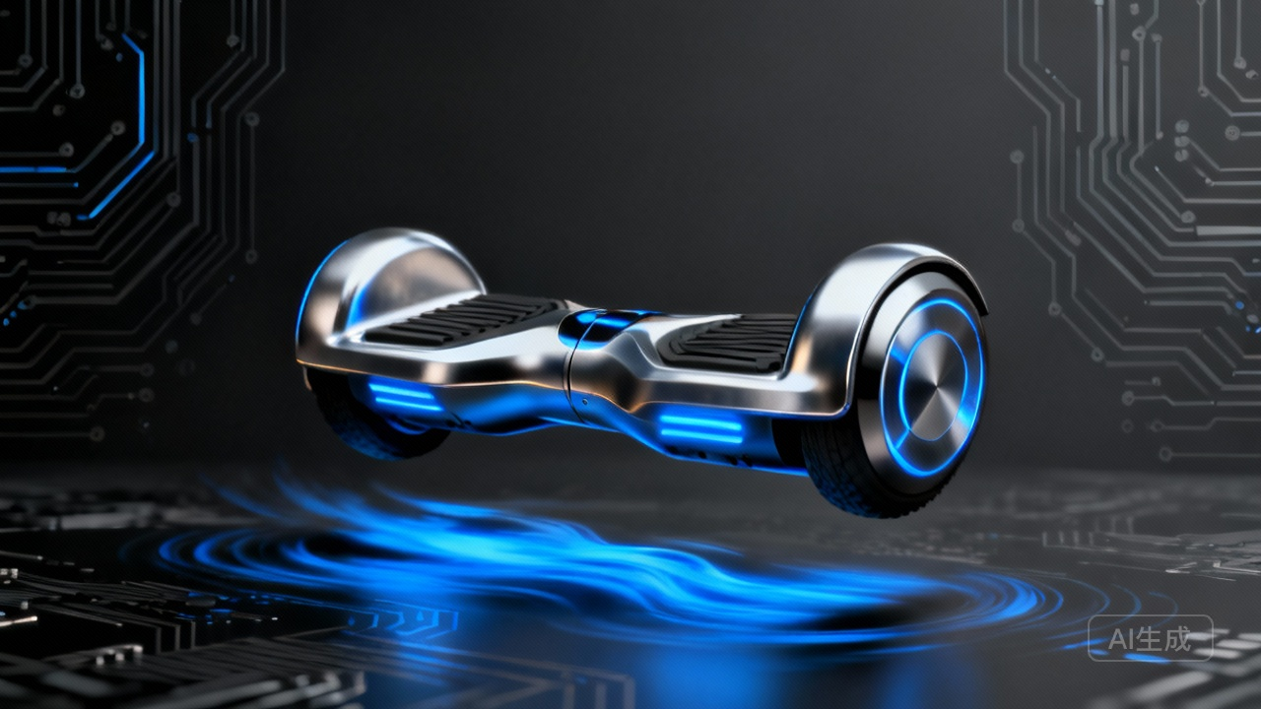
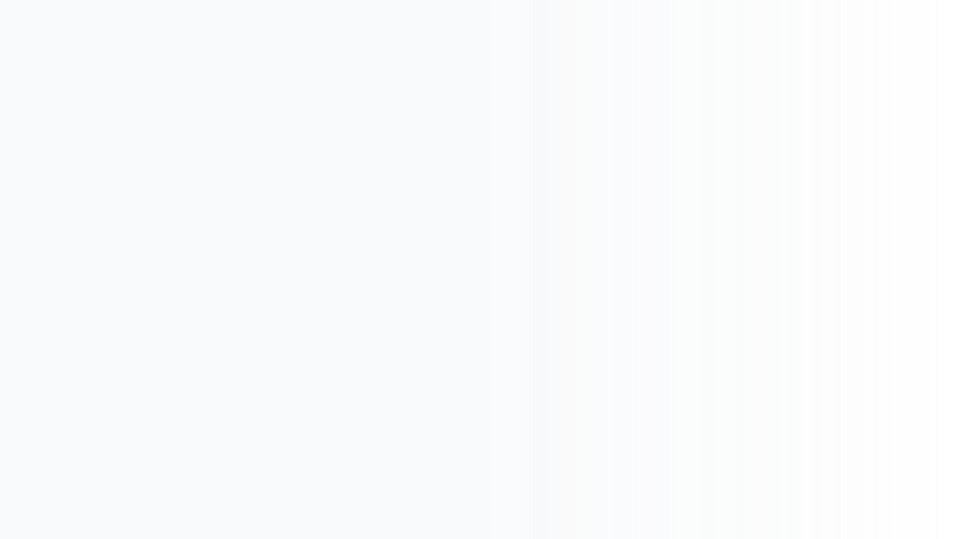
PROJECT PROGRESS REPORT
STM32智能平衡车
项目汇报
汇报人：胡博、陈鹤鸣、倪宇赋、
汇报日期：2025年11月10日

Slide 2


目录 CONTENTS
01
项目分工
02
总体介绍
03
需求分析
04
硬件设计
05
软件设计
06
时间表与会议记录

Slide 3
项目分工
倪宇斌：担任组长，负责硬件组装与调试
陈鹤鸣：相关软件编写
胡博：软件编写
卢科良：负责相关测试
王子翔：作为文档与资源管理员

Slide 4
项目总体介绍
项目名称： 基于STM32F103RCT6的智能平衡小车
项目目标： 本项目旨在开发一款以高性能、低成本ARM Cortex-M3内核微控制器STM32F103RCT6
为核心的两轮自平衡小车。小车集成K210视觉识别模块、超声波测距模块、OLED显示屏及蓝牙通信
模块，构成一个功能完备的嵌入式移动机器人平台。项目目标为实现小车的自主姿态平衡控制，并
在此基础上，融合多传感器信息，实现远程遥控、视觉避障、超声波跟随以及脚本化自动动作等高级
功能，最终打造一个稳定、智能且可扩展的系统。
核心特性： 自平衡与运动控制（最大负重4kg)
多传感器融合（IMU，超声波，视觉）
远程操控与自主决策
脚本化动作执行

Slide 5
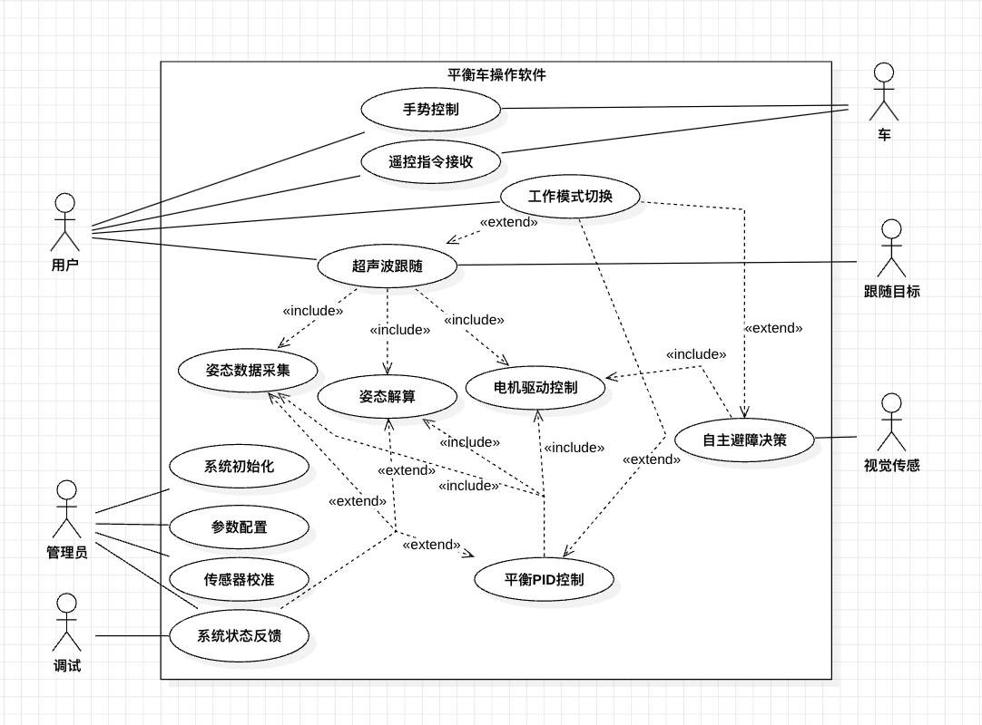
需求分析
功能需求
自平衡与运动控制：基于PID控制小车实现自平衡
远程控制：通过蓝牙模块实现手机/电脑遥控
人机交互：OLED屏显示实时系统状态
环境感知：K210视觉模块实现障碍物识别与避障
超声波模块实现距离测量与跟随功能
用例图
脚本执行：支持预定义动作序列的自动执行

Slide 6
需求分析
非功能需求
性能需求
平衡控制环路周期 ≤ 5ms
最大负重4kg条件下稳定运行
可靠性：系统在意外扰动（如轻微碰撞）后，
应在2秒内恢复平衡
实时性：控制指令响应时间≤10ms
可维护性：模块化设计，易于参数调试和功能扩展

Slide 7
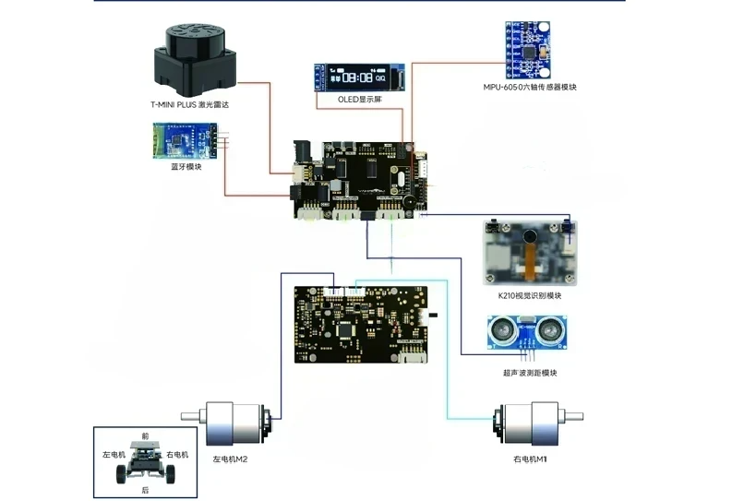
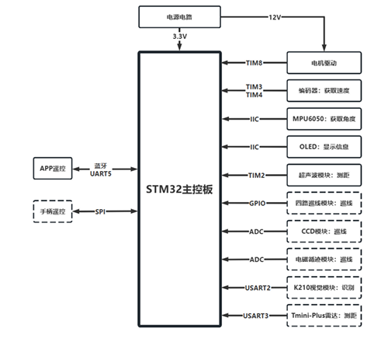
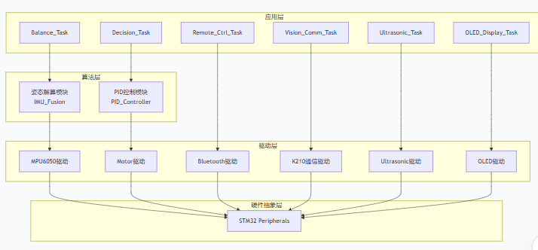
硬件设计

Slide 8
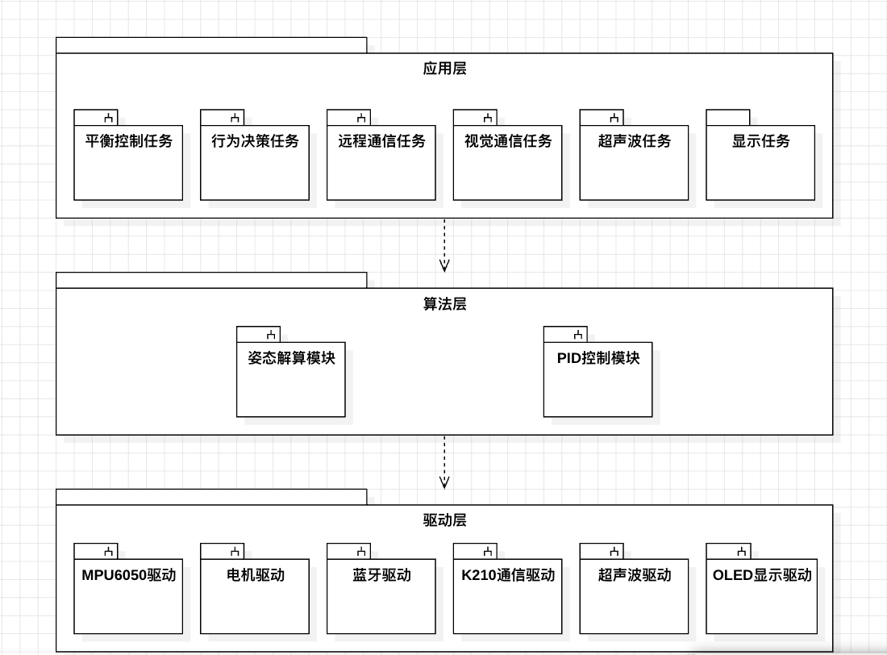
软件设计（分层架构）
驱动层
为具体的外设提供初始化和基础读写操作，
是软件与硬件的桥梁。
算法层
封装核心控制与数据处理算法，为应用层提
供纯净的计算服务。
应用层
平实现核心业务逻辑，通过多个独立的任务来
组织功能，是系统的大脑

Slide 9
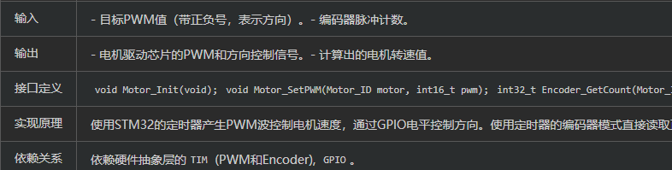
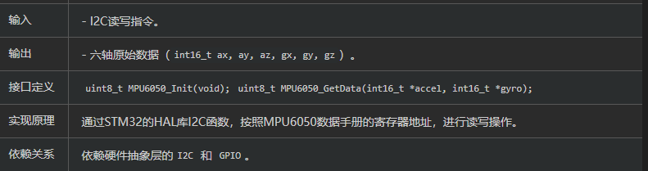
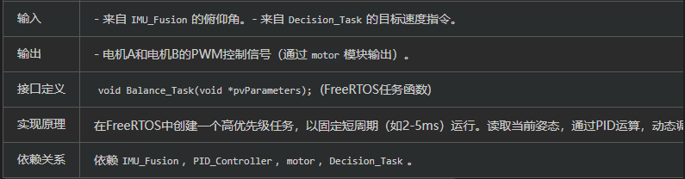
关键模块设计
驱动层模块（MPU6050）
电机驱动
平衡控制模块
1. 初始化I2C总线和MPU6050芯片。
2. 读取加速度计和陀螺仪的六轴原始数据。
3. 提供传感器自检和校准功能动）
1. 初始化PWM和编码器接口的定时器。
2. 设置电机的转速和方向（输出PWM）。
>3. 读取编码器值，获取电机实际转速。
1. 周期性调用姿态解算模块，获取精确的俯仰角。
2. 调用平衡PID控制器，计算维持平衡所需的电机扭矩。
3. 综合遥控指令的速度前馈，调用电机驱动模块输出最终PWM。

Slide 10
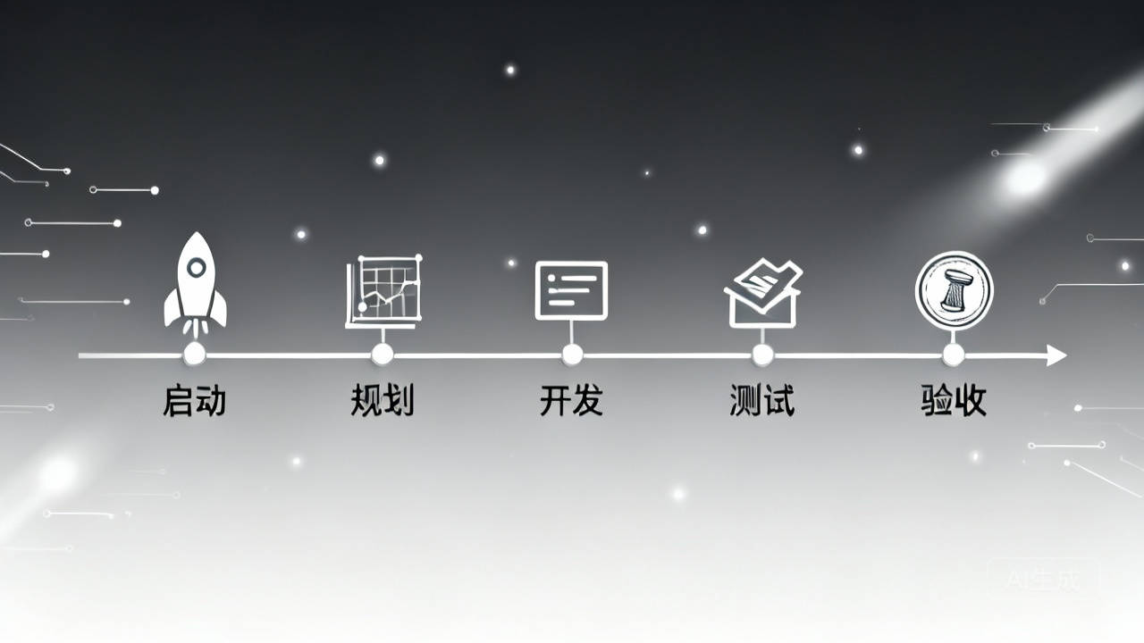

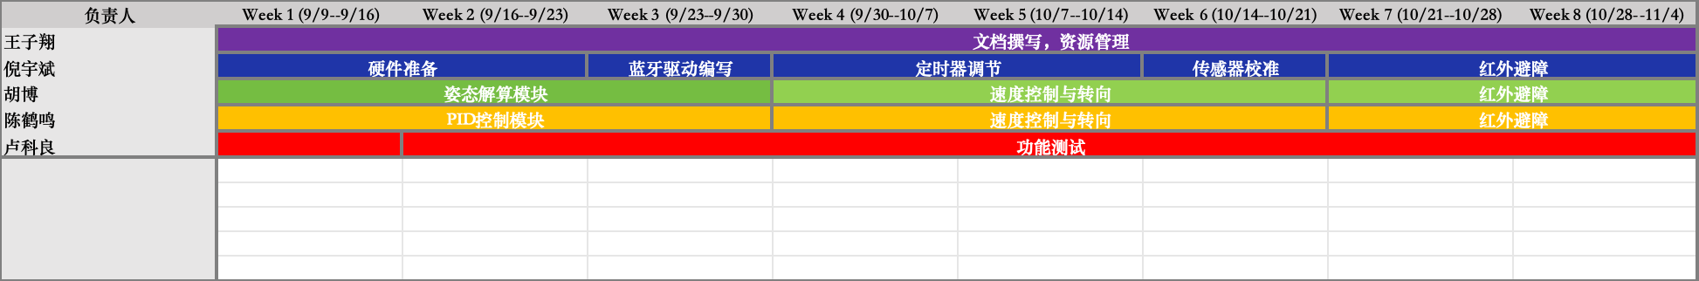
项目时间表与分工
2025.09.15
项目启动
2025.10.01
硬件原型完成
2025.9
软件/硬件框架搭建
2025.10
让小车跑起来
2025.11
实现红外避障与通信功能

Slide 11
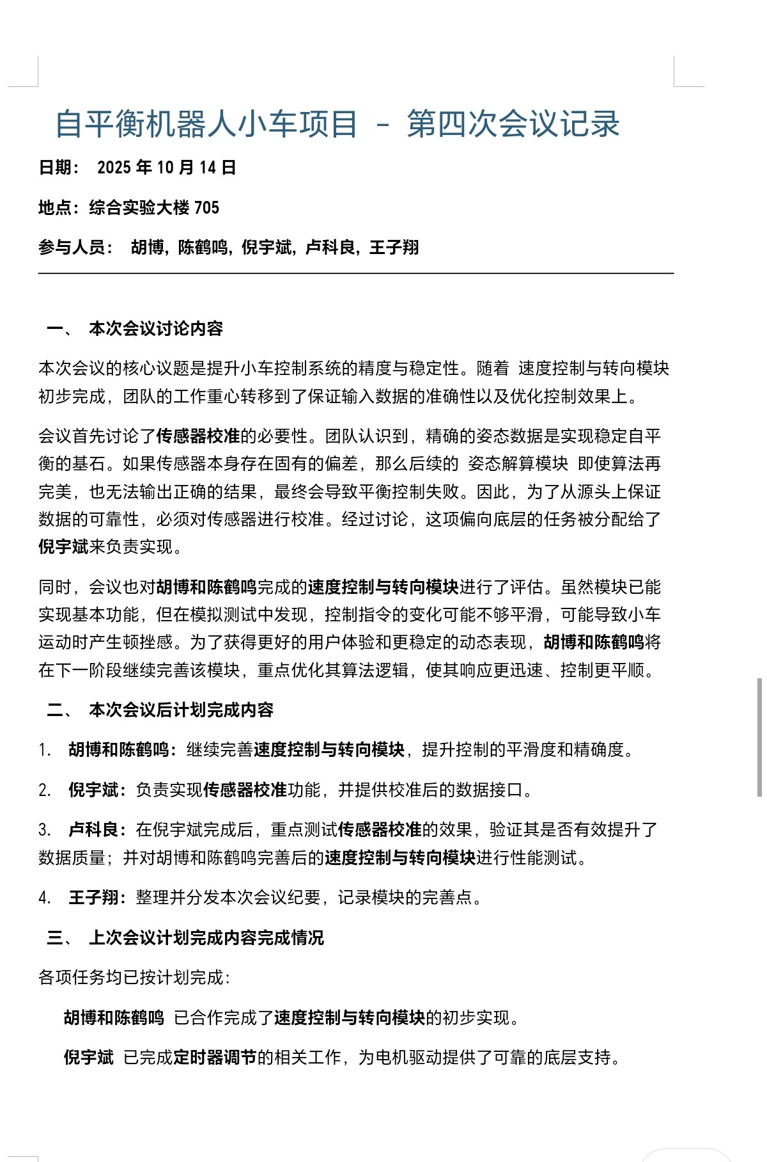
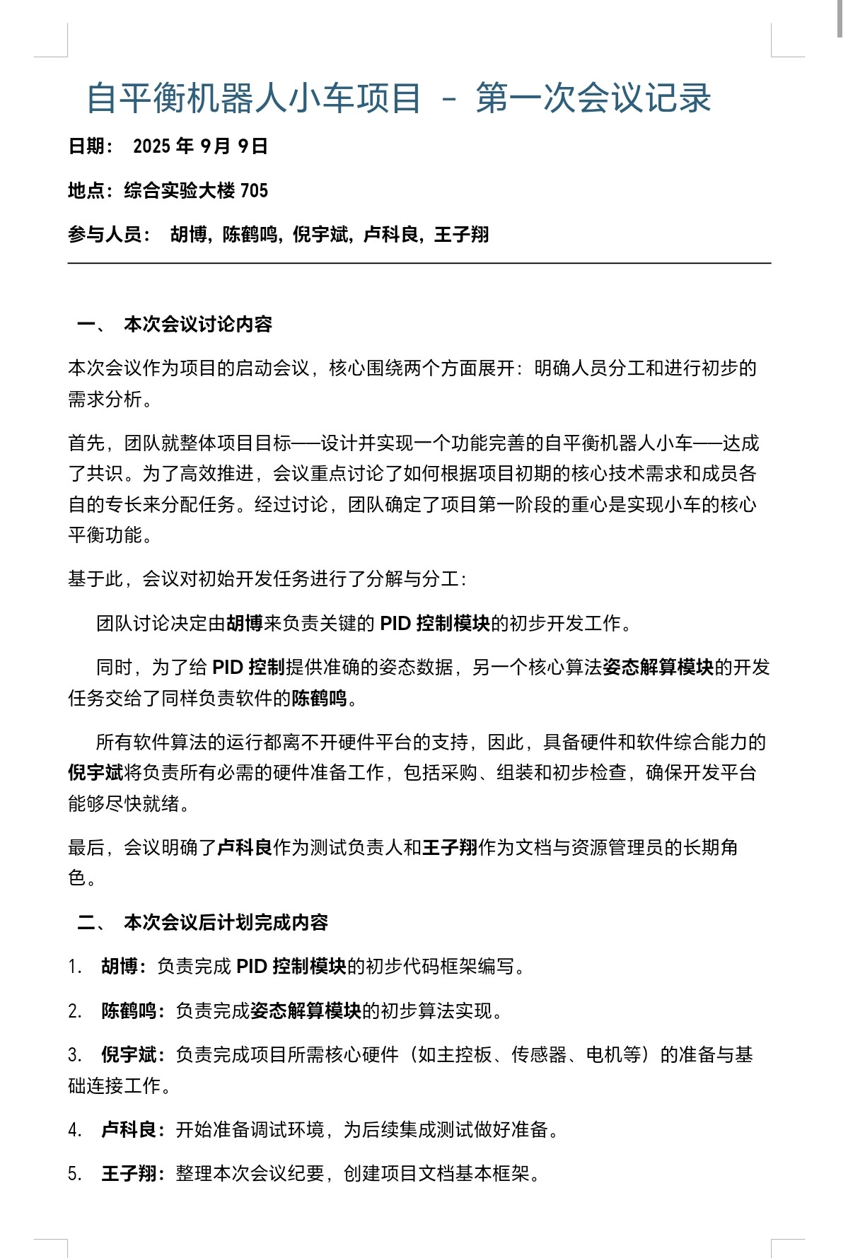
项目管理（例会记录）
已进行6次
决策记录
周例会重点
讨论论核心问题
任务分配
追踪任务完成情况

Slide 12
感谢聆听
感谢项目团队成员贡献
感谢指导老师支持
感谢老师聆听
Q & A

